Slide 1
Röda Korset förnyas

Slide 2
Ca 1,5- 2 t:
Facilitatorns instruktioner
Skapa först en känsla av: uppskattning, förtroende, trygghet, lugn
Om möjligt, arrangera rummet så att det möjliggör dialog. Till exempel, när det bara finns stolar i rummet (och inga bord emellan) har alla bättre möjlighet att se varandra och det är lättare att byta plats och prata med olika människor. Om rummet till exempel är en auditorium – var kreativ och anpassa ☺
Tidsplan:
Video 10 min Eero Rämö.mp4
Allmänna instruktioner, instruktioner för konstruktiv diskussion (5 min)
Diskussion i par (introduktion och uppvärmningsfråga) (10 min); Vad väckte Eeros anförande?
Diskussion i grupper av fyra personer: hjälpbehovandes perspektiv (10 min)
Diskussion i grupper av åtta personer, beroende på utrymmet (30 min)
Genomgångsdiskussion (30-45 min)
Spara genomgångsdiskussionen och gruppens anteckningar med den bifogade webropol-länken;
https://link.webropolsurveys.com/S/995C9868A1884F3C

Slide 3
Vi inleder under verksamhetsstrategiperioden en diskussion på alla nivåer om med vilka administrativa och personella strukturer vi bäst svarar mot de föränderliga hjälpbehoven. Vi uppmuntrar avdelningarna att söka och prova på nya verksamhetsformer.
Verksamhetsstrategi 2024–2025

Slide 4
Röda Korset förnyas
Visionering
Diskussioner i distrikten
Digitala råd
Webbenkät
Diskussion
Förslag till diskussion
Diskussioner i distrikten II
Webbdiskussioner
Kommentarer
Behandling av ordinarie stämmans ärenden
Kommentarer på utkast
Webbdiskussioner
Beslutsfattande
2024
2025
2026
4/2026
6/2026
Ordinarie Stämman
Ändringsförslag börjar ta form
Utkast till förslag
Slutlig presentation

Slide 5
Finlands Röda Kors mandat Finlands Röda Kors roll baseras på lag och förordning
Internationellt grundar sig Röda Korsets särställning på de fyra Genèvekonventionerna från år 1949 som har ingåtts för att skydda krigsoffer och på dessa konventioners tre kompletterande tilläggsprotokoll från år 1977 och 2005
Finlands Röda Kors syfte (bl.a.):
under alla förhållanden skydda liv och hälsa samt försvara människovärdet och de mänskliga rättigheterna
rädda människoliv i det egna landet och utomlands
hjälpa de mest utsatta genom att förebygga och lindra mänskligt lidande
stödja och hjälpa landets myndigheter att göra humanitära insatser såväl i fredstid som under krig och väpnade konflikter för att främja människors välfärd. Organisationen fyller sitt syfte genom att (bl.a.):
upprätthålla och förstärka sin hjälpberedskap och bedriva humanitär biståndsverksamhet

Slide 6
Svarar vår nuvarande verksamhet på detta syfte?

Slide 7
Målet med arbetet
Målet är att hitta och förstå olika perspektiv på och förslag till vilka faktorer som är kopplade till ändringen av verksamhetssätt.
Vi fattar alltså inga beslut här, utan antecknar resultaten och skickar dem till utskottet för ändring av verksamhetssätt som är underställt FRK:s styrelse.
På basis av diskussionerna utarbetar styrelsen ett (eller flera) förslag till ändring för ordinarie stämman sommaren 2026. De alternativa förslagen skickas till avdelningarna för kommentarer i februari 2026.
Notes:
VARFÖR?
I alla diskussioner funderar vi alltså på hur vi bättre kan hjälpa de mest utsatta.
7 samtidiga verkstäder med samma innehåll → resultaten antecknas i ett gemensamt dokument och skickas till styrelsen och generalsekreteraren.
Nu har vi möjlighet att påverka hur vår organisation ska agera och svara på hjälpbehov ännu effektivare och snabbare i framtiden.

Slide 8
Spelreglerna för en konstruktiv diskussion
Spelreglerna för en konstruktiv diskussion
Lyssna på andra, avbryt inte och inled inte diskussioner vid sidan om.
Delta i det som andra säger och använd vardagligt språk.
Berätta om dina egna erfarenheter.
Var närvarande och respektera andra och diskussionens konfidentialitet. I dialogen är det viktigt att vi koncentrerar oss helt och hållet på varandra och på att förstå ärendet som behandlas. Vi ska respektera människors olika synpunkter. Vi ska se till att hålla diskussionen konfidentiell så att alla kan tala så fritt som möjligt.
Sök och samla. Bearbeta modigt konflikter som uppstår och sök efter sådant som förblivit i gömman. Tilltala andra direkt och fråga om deras synpunkter. Dialogen ska vara en trygg situation där man kan behandla konflikter. Dessutom är det viktigt att söka sådant som vi inte märkt av en eller annan orsak. Till slut kan vi utforska hur synpunkterna som kommit fram under diskussionen är kopplade till varandra.

Slide 9
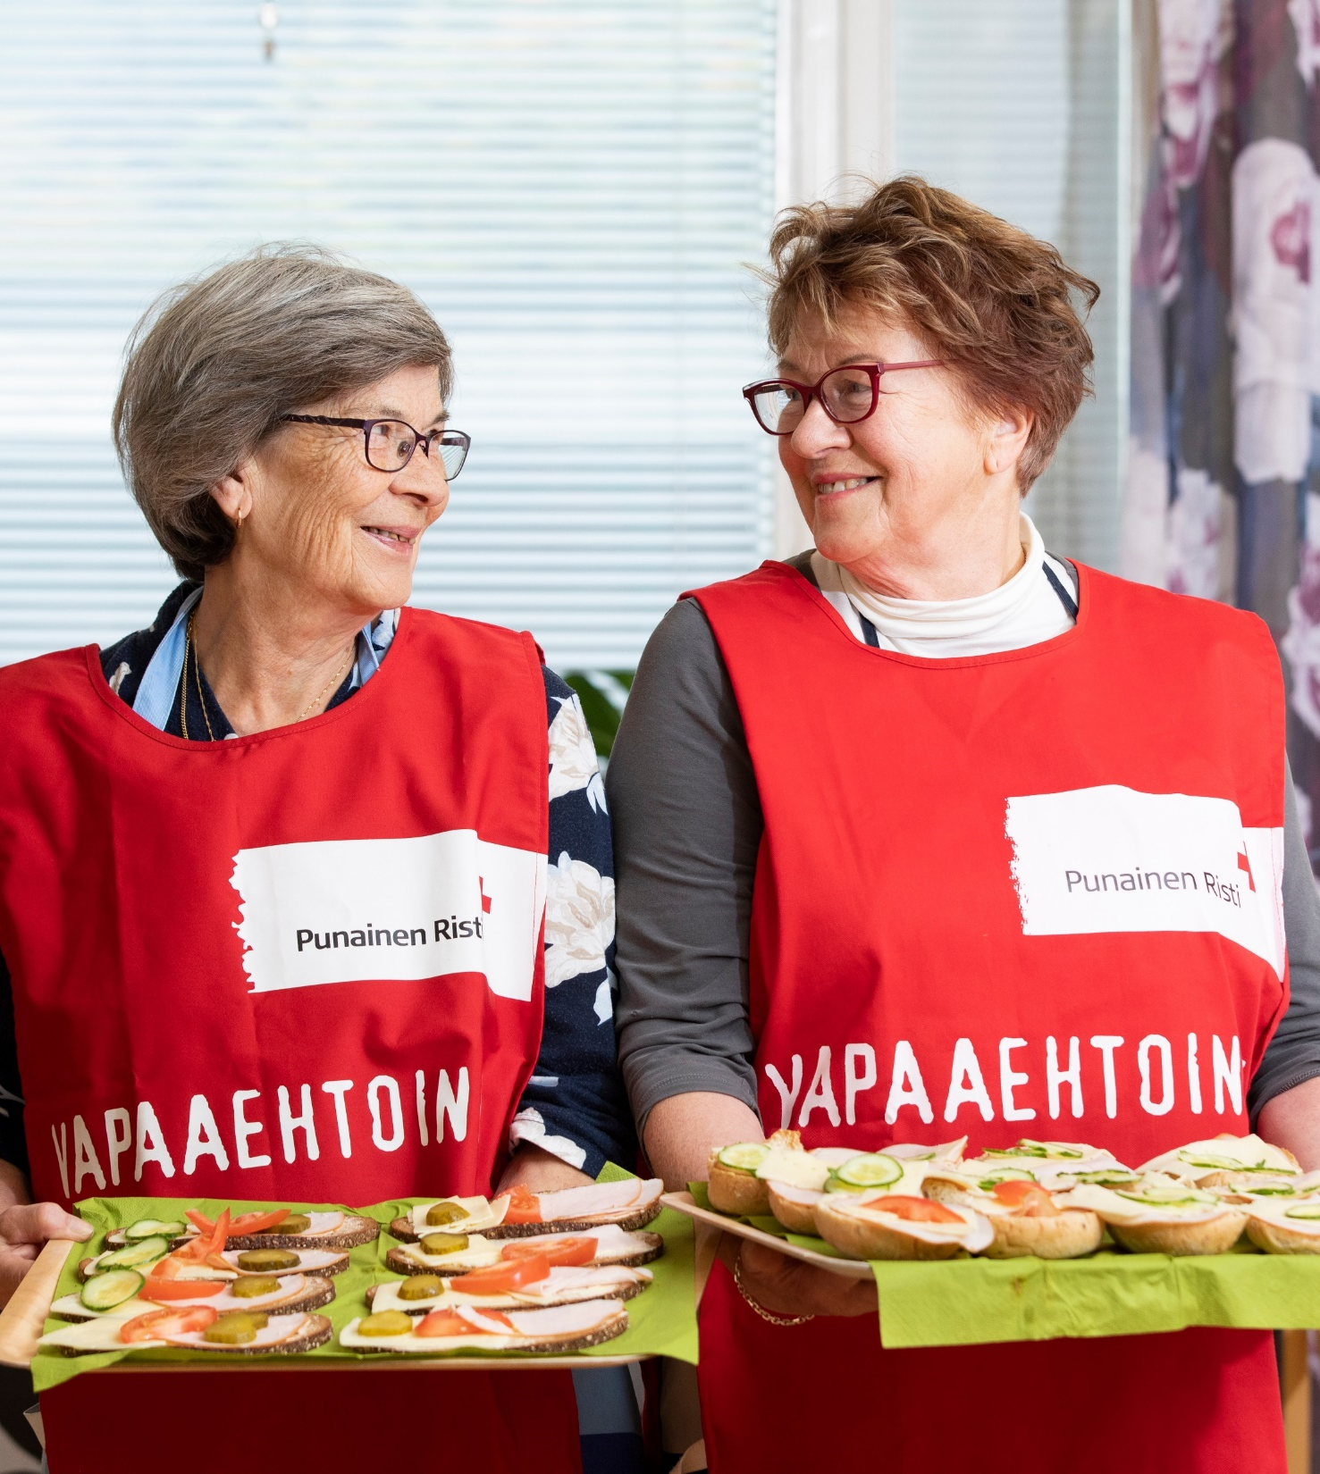
Fråga 1:
Hurdana tankar har ni?
Diskussion i par
Välj gärna ett par som du inte känner så bra
Börja med att presentera dig själv
Diskutera: Hurdana tankar väckte generalsekreterare Eero Rämös inledande ord?
Ni har tio minuter att diskutera, ni behöver inte göra anteckningar.
Notes:
Fråga 1 (uppvärmning) – resultaten antecknas inte, tid tio minuter

Slide 10

Bilda grupper med fyra personer genom att förena två par
Jag skulle rekommendera Röda Korsets hjälp till någon som behöver hjälp, om...?

Slide 11
Fråga 2: Jag skulle rekommendera Röda Korsets hjälp till någon som behöver hjälp, om...?
Hjälpbehov orsakas av många olika faktorer, till exempel ålder, låga inkomster, ensamhet, diskriminering, nedsatt funktionsförmåga, ensam vårdnad, brist på skyddsnät, allvarliga sjukdomar, psykiska problem, rättslig ställning, förlorade familjekontakter, samhällelig otrygghet, att bli offer för människohandel eller våld, traumatisering, analfabetism och så vidare Föreställ dig en situation där någon av dina närstående eller någon i din närmaste omgivning – eller du själv – behöver hjälp. Vad skulle du ändra för att du eller personen skulle få den hjälp av FRK som du eller hen behöver? Fortsätt meningen: Jag skulle själv rekommendera Röda Korsets hjälp till någon som behöver hjälp, om...?
Grupper med fyra personer. Diskussionstid cirka tio minuter. Behöver inte antecknas.
Notes:
Efter detta en kaffepaus cirka kl. 15.00.

Slide 12



Bilda grupper med åtta personer.
Hur skulle Röda Korset vara om det grundades i dag?

Slide 13
Fråga 3: Hur skulle Röda Korset vara om det grundades i dag?
Genom vilka åtgärder skulle hjälpbehovet och den hjälpbehövande ännu bättre stå i fokus för Finlands Röda Kors verksamhet? Hurdana verksamhetssätt skulle stödja detta nya Röda Kors i att hjälpa dem som behöver mest hjälp? Vilken del av de nuvarande verksamhetssätten fungerar, vad borde avslutas, vad borde inledas? Var så konkret som möjligt, ge exempel. Motivera.
Grupper med åtta personer. Diskussionstid cirka 30 min.
Välj en sekreterare bland gruppen. Sekreteraren antecknar de frågor och teman som kommer fram.
Notes:
Facilitatorer – Vad pratade ni mest om? Välj cirka två teman (fenomen/frågor/stora teman) per grupp utifrån diskussionen under kaffepausen och skicka dem till Maija via Teams. Maija lägger dem till Padlet Organisationsdagar 6.2 ändring av verksamhetssätt (padlet.org)
Facilitatorerna antecknar observationer i Padlet under gruppernas slutpresentationer
Stödfrågor (exempel)
• Vilken typ av frivilligverksamhet svarar på behoven hos de som är mest utsatta?
• Hur identifierar vi de som är mest utsatta i Finland?
• Vilket nytt eller redan påbörjat borde fortsättas för att vi bättre ska kunna identifiera hjälpbehövande?
• Hurdana processer för frivilligverksamhet behöver vi?
• Hur kan vi skala verksamheten vid behov – eller lägga ner den?
• Hurdana verksamhetsmodeller för kommunikation stöder vår grundläggande uppgift att hjälpa dem som behöver hjälp?
• På vilket sätt borde våra verksamhetssätt ändras för att vi skulle rikta resurserna rätt till hjälp?
• Styrs vår verksamhet av rutin eller kunskap? Hurdana ändringar i verksamhetssätten behöver vi för att vi ska kunna bedöma effektiviteten och rikta våra resurser rätt?
• Hur skulle den hjälpbehövandes röst höras i verksamhetssätten?

Slide 14
GENOMGÅNG Facilitatorns instruktioner och tips för genomgång av fråga 3 (30-45 min):
Facilitatorns instruktioner
Idéer för genomgång:
STOP-GO-CONTINUE: Sluta – börja nytt – fortsätt:
• Be t.ex. varje grupp att först berätta en eller två nya (GO) idéer, arbetsmetoder eller -former. Gå så många varv att alla nya ord har gåtts igenom. Skriv samtidigt orden antingen på powerpoint eller på blädderblock.
• Gör sedan samma varv med “sluta (STOP)”-teman och avsluta med “fortsätt (CONTINUE)”-teman.
• Håll en gemensam diskussion. Tiden för genomgången kan anpassas efter den tillgängliga tiden.
Om utrymmet tillåter kan man använda t.ex. PANEL eller AKVARIUM (en från varje grupp och en tom stol).
• Låt en av facilitatorer skriva ner den detaljerade diskussionen hela tiden (diskussionsanteckningar). Resultaten skickas med den bifogade webropol-länken:
https://link.webropolsurveys.com/S/995C9868A1884F3C

